Slide 1
Resolución de Bugs
Diagnóstico, Rastreo y Reparación de Código (Clase 13)

Slide 2
El Arte de la Reparación
Escribir código es solo el 20% del trabajo. El otro 80% es descubrir por qué el código que escribiste ayer no funciona hoy.

Slide 3
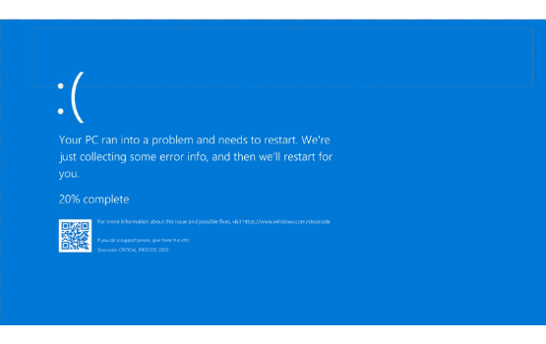
Anatomía de un Error
•
Errores de Sintaxis: Falta un punto y coma (;), un paréntesis sin cerrar. El compilador te avisa y no te deja ejecutar. (Fáciles de arreglar).
•
Errores Runtime: El código compila, pero explota en uso. Ej: NullPointerException (intentar usar un objeto inexistente).
•
Errores Lógicos: El programa no se cae, pero calcula mal. Ej: Un ciclo for que omite al último paciente de la clínica.

Slide 4
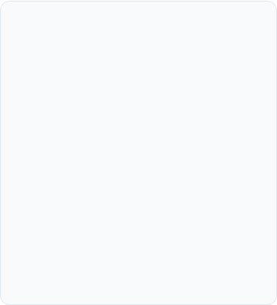
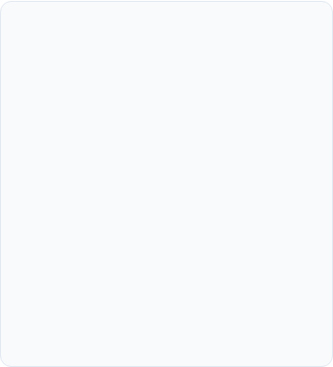



El Kit de Supervivencia
El StackTrace
El Debugger (F8)
Goma de Pato
Esa pared de texto rojo en la consola no es un castigo, es un mapa. La primera línea te dice QUÉ falló, y las siguientes líneas te dicen DÓNDE explotó.
Aísla el problema. Coloca un Breakpoint una línea antes de donde ocurre la explosión, y avanza paso a paso mirando cómo mutan las variables en la RAM.
El "Rubber Duck Debugging" consiste en explicarle tu código, línea por línea, a un objeto inanimado (o colega). Al verbalizar la lógica, detectas el fallo.

Slide 5
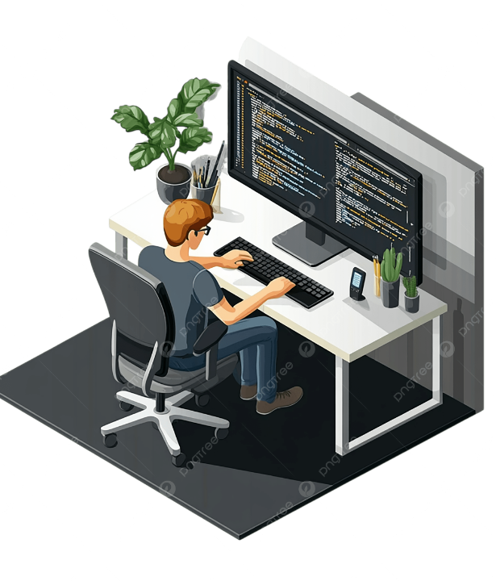
Los Sospechosos Habituales
Los 3 Bugs Más Comunes
1. NullPointerException: Invocar un método en una variable vacía (null).
2. IndexOutOfBoundsException: Acceder a una posición inexistente. ¡Java cuenta desde cero!
3. NumberFormatException: Intentar convertir un texto no numérico a entero.

Slide 6
¿Dudas Técnicas?
A continuación: Taller de Resolución (Escape Room)
Les entregaré el código de VetCare "roto". Deberán cazar y reparar 3 Bugs críticos para salvar a los pacientes.

